Slide 1


Lönebildningsrapporten 2024
Avtalsrörelse efter historisk minskning av reallönerna
Thomas Eisensee, 22 oktober 2024

Slide 2
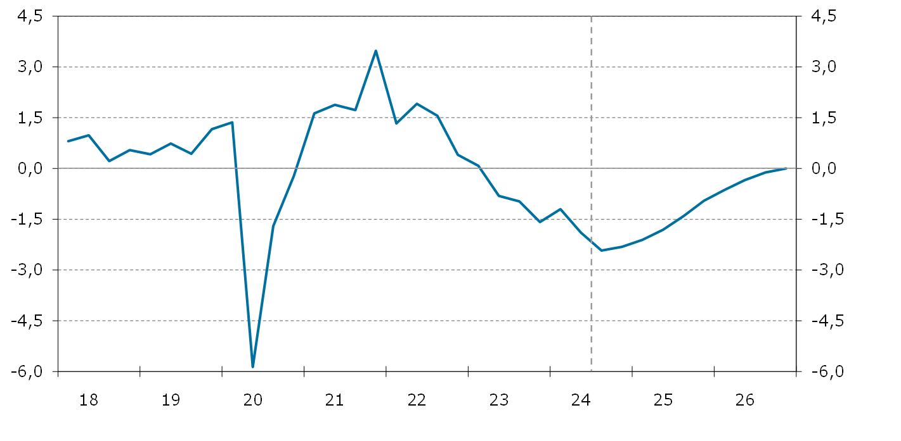
Svensk ekonomi i lågkonjunktur
BNP-gap
Avtalsrörelsen
2022/2023
Avtalsrörelsen
2024/2025
Högkonjunktur
Lågkonjunktur
Procent av potentiell BNP, säsongsrensade kvartalsvärden
Källa: Konjunkturinstitutet.

Slide 3
Hög inflation har gröpt ur reallönerna
Reallön
Index 1995=100, månadsvärden, beräknad med KPIF
Källa: Medlingsinstitutet, SCB och Konjunkturinstitutet

Slide 4
Produktiviteten avgörande för reallöneutvecklingen
Produktivitet och reallöner i näringslivet
Index 2015=100
Produktivitet och reallön (beräknat med förädlingsvärdepris) i näringslivet
Index 2015=100
Källor: SCB och konjunkturinstitutet.
Källor: SCB och Konjunkturinstitutet.

Slide 5
Produktivitetstillväxten låg sedan finanskrisen
Faktisk och potentiell produktivitet i näringslivet
Faktisk och potentiell produktivitetstillväxt i näringslivet
Kronor per timme, fasta priser, kvartalsvärden
Källor: SCB och Konjunkturinstitutet.
Procentuell förändring
Källor: SCB och Konjunkturinstitutet.

Slide 6

En ökning i nominella löner på lång sikt på 3,5 procent per år vore förenlig med inflationsmålet
Produktivitetstillväxt på lång sikt uppgår till 1,6 procent per år
En tillväxt i förädlingsvärdepriset på lång sikt på 1,9 procent per år vore förenlig med inflationsmålet
Bedömning på lång sikt
  Ej rekommendation för avtalsåren
  Ingen syn på avtalsnivåer
  Andra faktorer bör beaktas de närmsta åren

Slide 7
Splittrad bild av lönsamheten i näringslivet
Vinstandel i näringslivet
Rörelsemarginal i näringslivet
Procent av förädlingsvärdet
Källor: SCB och Konjunkturinstitutet.
Procent av omsättningen, säsongsrensade kvartalsvärden respektive årsvärden
Källa: SCB.

Slide 8
Högre insatsvarukostnader har drivit ner rörelsemarginalerna
Rörelsemarginal i näringslivet
Insatsvarukostnad som andel av bruttoproduktionen, näringslivet
Procent av omsättningen, säsongsrensade kvartalsvärden respektive årsvärden
Källa: SCB.
Procent
Källa: SCB.

Slide 9
Företagen missnöjda med lönsamheten
Lönsamhetsomdöme
Säsongsrensade kvartalsvärden
Källa: Konjunkturinstitutet.

Slide 10
Sverige har en hög sysselsättningsgrad där ökningen de senaste åren drivs av utrikes födda
Sysselsättningsgrad utrikes födda, 16─64 år
Arbetskraftsdeltagande och sysselsättningsgrad, 20─64 år
Procent av befolkningen, 2023
Källor: Eurostat och Konjunkturinstitutet.
Procent av befolkningen
Källa: OECD.

Slide 11
Till skillnad från i andra länder – ingen tydlig nedgång i arbetslösheten bland utrikes födda
Arbetslöshet utrikes födda, 16─64 år
Procent av arbetskraften
Källa: OECD.

Slide 12
Avtalsrörelse efter historisk minskning av reallönerna
Svensk ekonomi i lågkonjunktur och inflationen under målet
Produktiviteten avgörande för reallöneutvecklingen
En ökning i nominella löner på lång sikt på 3,5 procent per år vore förenlig med inflationsmålet
Splittrad bild av lönsamheten i näringslivet
Arbetslösheten bland utrikes födda och individer med kortare utbildning hög i ett internationellt perspektiv

